Slide 1

Disciplina
Modelagem de Domínio e
Conceitos de Orientação a Objetos
PROF. FERNANDO TAMBERLINI ALVES

Slide 2



Como desenvolver um software?
Quais são as etapas, os métodos, as ferramentas e linguagem (arquitetura) necessária para desenvolver um software?

Slide 3
Eng. De Software
A dificuldade de especificar a execução de tarefas simples
A Engenharia de Software como agrupamento de técnicas, métodos e ferramentas de apoio ao processo de desenvolvimento de Sistema de Informação (SI)
A Arquitetura de Software como a definição das características de como se desenvolverá um Sistema de Informação (SI)
A descrição do problema a ser atacado pelo Sistema de Informação.
O processo de levantamentos dos requisitos de um Sistema de Informação.

Slide 4



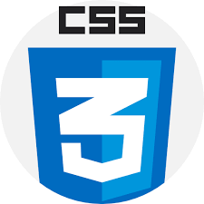


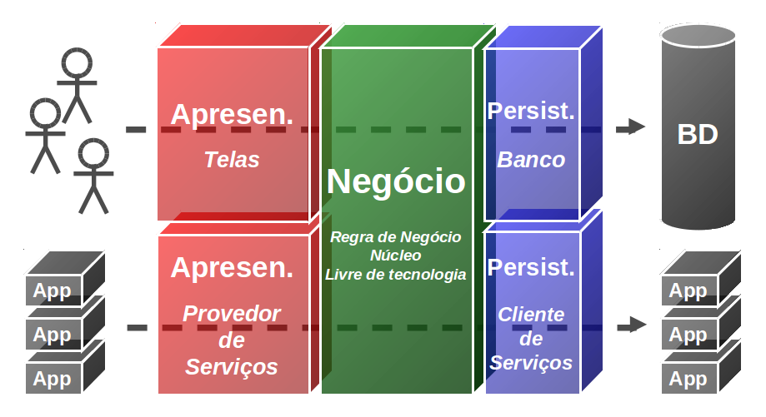


Arquitetura... Mais uma analogia
Prof. Fernando Tamberlini Alves | Modelagem de Domínio e Conceitos de Orientação a Objetos| Aula 02 – Conceitos
4

Slide 5
Modelo de Cascata
Análise
Projeto
Implementação
Teste
Manutenção
O modelo de cascata é um dos modelos de desenvolvimento de software mais antigos e tradicionais. Ele segue uma abordagem linear e sequencial, dividindo o processo de desenvolvimento em fases distintas, como análise, projeto, implementação, teste e manutenção.
Cada fase deve ser concluída antes de passar para a próxima, e as mudanças nos requisitos são difíceis de acomodar após o início da fase de implementação

Slide 6
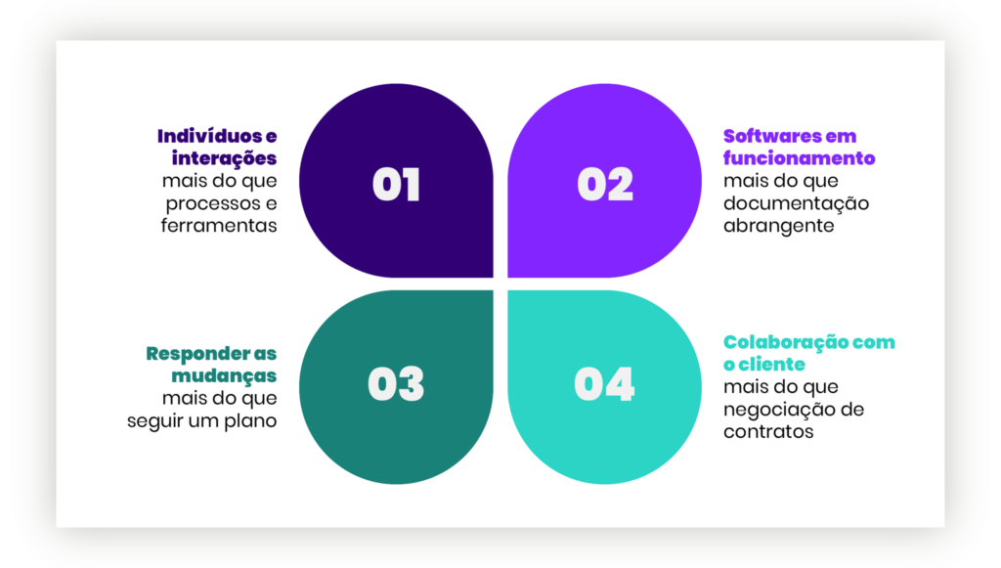
Modelo de Desenvolvimento Ágil
O modelo ágil no desenvolvimento de software é uma abordagem moderna e flexível que se concentra na entrega contínua de software funcional, de modo interativo e incremental, e na colaboração próxima com os clientes. Algumas das metodologias ágeis mais conhecidas incluem Scrum, Kanban e Extreme Programming (XP).
As principais características do modelo ágil incluem:
    Iterações e Incrementos
    Colaboração
    Flexibilidade
    Entrega Contínua
    Auto-organização
    Teste Contínuo
    Transparência.

Slide 7
Modelagem de Domínio
A modelagem de domínio no desenvolvimento de software é uma prática crucial que envolve a criação de representações abstratas e estruturadas dos conceitos, entidades, regras de negócios e relacionamentos dentro de um determinado domínio de negócios ou área de aplicação.
Essa técnica ajuda a equipe de desenvolvimento a compreender profundamente o contexto em que o software será usado, o que, por sua vez, facilita a criação de soluções eficazes e alinhadas com as necessidades dos usuários e das partes interessadas.

Slide 8
Modelagem de Domínio
Aqui estão alguns aspectos importantes da modelagem de domínio:
Compreensão do Domínio: A modelagem de domínio ajuda a equipe de desenvolvimento a adquirir um conhecimento profundo sobre o domínio de negócios em que o software será aplicado. Isso envolve a identificação e a definição de conceitos-chave, objetos, entidades e suas interações.
Abstração e Simplificação: A modelagem de domínio simplifica a complexidade do mundo real, representando-o de forma mais estruturada e abstrata. Isso torna mais fácil para os desenvolvedores e stakeholders compreenderem e comunicarem as nuances do domínio.
Documentação: A modelagem de domínio serve como uma documentação valiosa que pode ser usada para garantir a compreensão comum entre membros da equipe, além de facilitar a comunicação com clientes e partes interessadas.

Slide 9
Modelagem de Domínio
Alinhamento com a Realidade do Negócio: Ao mapear os conceitos do domínio, a modelagem de domínio ajuda a garantir que o software seja alinhado com os processos de negócios, requisitos e metas do cliente.
Base para o Design de Software: A modelagem de domínio fornece uma base sólida para o design do software, orientando a criação de classes, objetos e relacionamentos que refletem com precisão o domínio.
Identificação de Padrões e Antipadrões: Ela pode ajudar a identificar padrões e antipadrões no domínio, permitindo que a equipe de desenvolvimento tome decisões informadas sobre como projetar o software.
Evolução e Manutenção: A modelagem de domínio também facilita a manutenção e a evolução contínua do software, pois ajuda a entender como as mudanças no domínio afetam o sistema.

Slide 10
Modelagem de Domínio
Identificar o contexto do Sistema de Informação (Dados, Processo e Atores Envolvidos);
Idealizar como funcionará o Sistema de Informação pretendido;
Modelar a solução idealizada;
Representar o modelo idealizado numa linguagem clara e legível.
1. Análise de Domínio
2. Abstração
3. Modelagem
4. Representação

Slide 11
Conceitos Importantes
Domínio – está relacionado com os conceitos, informações e tipo de dados pertencentes ao sistema a ser desenvolvido;
Abstração – é ação intelectual por meio da qual identificamos mentalmente os conceitos e propriedades inerentes ao sistema a ser desenvolvido;
Modelo – é a imagem criada após a abstração sobre os conceitos e informações imaginadas no processo de criação do sistema;
Representação – é o modo como será representado o modelo mental criado;
A representação de um modelo de domínio pode ser feita através do que chamamos de "Diagrama". Uma das formas mais comuns de criarmos diagramas que representam modelos de domínio é através do Diagrama de Classes da UML.

Slide 12
Javascript - Tipo de Dados
JavaScript é uma linguagem de programação que é fracamente e dinamicamente tipada, o que significa que o tipo de dados de uma variável é determinado em tempo de execução e sem a necessidade de declarar o seu tipo.
Em JavaScript, os tipos de dados podem ser divididos em duas categorias principais: primitivos e não primitivos (também chamados de objetos).
Primitive Data Types
Boolean
Reference Data Types
Array
Number
BigInt
String
Undefined
Null
Object
RegEx
Date
....
Symbol

Slide 13
Javascript - Tipo de Dados
Tipos Primitivos:
Boolean (Booleano):
Representa um valor lógico verdadeiro ou falso.
Exemplo: let diaEnsolarado = true;
Number (Número):
Representa tanto números inteiros quanto de ponto flutuante.
Exemplo: let idade = 25;
BigInt:
Um tipo especial de número para representar inteiros grandes.
Exemplo: const valorGrande = 1234567890123456789012345678901234567890n;
String (Texto):
Sequência de caracteres, normalmente usada para representar texto.
Exemplo: let nome = "Maria";

Slide 14
Javascript - Tipo de Dados
Tipos Primitivos:
Null (Nulo):
Representa a ausência intencional de algum valor.
Exemplo: let valor = null;
Undefined (Indefinido):
Representa uma variável que foi declarada, mas ainda não recebeu nenhum valor.
Exemplo: let sobrenome; // undefined
Symbol:
Introduzido no ECMAScript 6 (ES6), representa um identificador único.
Exemplo: const id = Symbol('id');

Slide 15
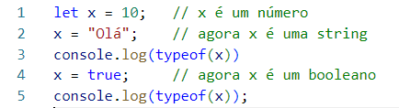
Javascript – Fracamente Tipada
JavaScript é uma linguagem fracamente tipada. Isso significa que você não precisa declarar o tipo de uma variável ao criá-la. O tipo da variável é determinado automaticamente quando o programa é executado, e pode mudar durante a execução do programa.
Em linguagens fortemente tipadas, como Java ou C#, você precisa declarar o tipo de uma variável quando a cria, e essa variável só pode armazenar valores desse tipo específico. Por exemplo, se você declarar uma variável como um número inteiro em Java, ela só pode armazenar inteiros. Em JavaScript, por outro lado, você pode ter uma variável que armazena um número em um momento e, em seguida, uma string em outro momento, sem problemas.

Slide 16
Javascript - Declaração de variáveis
Em JavaScript, temos três palavras-chave para declarar variáveis: var, let, e const. Cada uma delas tem um escopo diferente e comportamentos específicos. Vamos explorar as diferenças entre elas:
“var”:
  var era a única forma de declarar variáveis em versões antigas do JavaScript.
  Tem um escopo de função ou global. Isso significa que, se uma variável é declarada dentro de uma função usando var, ela é visível em toda a função.
  Se declarada fora de uma função, torna-se uma variável global.
  Pode ser redeclarada e atualizada em qualquer lugar do código.
  Não respeita o escopo de bloco, o que pode levar a bugs difíceis de rastrear.

Slide 17
Javascript - Declaração de variáveis
“let:”
  Introduzido no ECMAScript 6 (ES6), tem um escopo de bloco.
  Variáveis declaradas com let só são acessíveis dentro do bloco em que são definidas (por exemplo, dentro de loops for, if, while, etc.).
  Não pode ser redeclarada no mesmo escopo.
  Pode ser atualizada.
“const:”
  Também introduzido no ECMAScript 6 (ES6), const cria uma variável cujo valor é fixo (constante).
  Como let, const tem escopo de bloco.
  Não pode ser reatribuída. Isso significa que uma vez que uma constante recebe um valor, esse valor não pode ser alterado ou redefinido.
  No entanto, para objetos e arrays, o valor dos elementos do objeto ou array pode ser modificado. A referência ao objeto ou array é constante, mas não os valores dentro dele.

Slide 18
Javascript - Declaração de variáveis
Escolhendo entre var, let e const:
  Use const por padrão para declarar variáveis que não precisam ser reatribuídas.
  Use let para variáveis que precisam ser reatribuídas.
  Evite var na maioria dos casos, devido ao seu escopo de função global que pode levar a bugs difíceis de depurar.

Slide 19
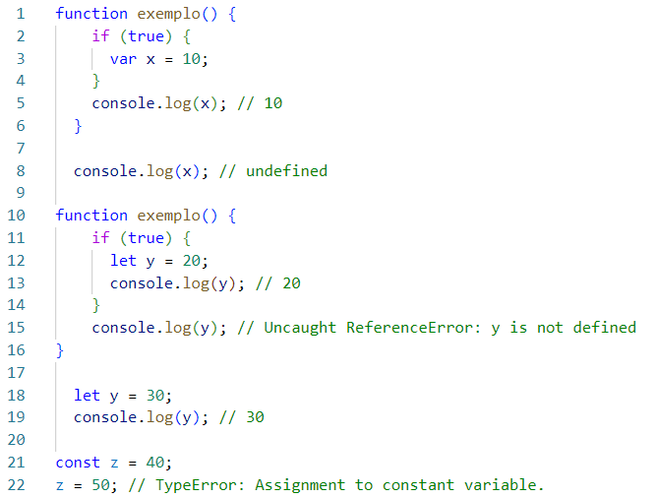
Javascript - Declaração de variáveis
Exemplos:

Slide 20
Programação Orientada a Objetos
A Orientação a Objetos (OO) é um paradigma de programação que se baseia na ideia de organizar o código em torno de objetos, que são instâncias de classes. É uma abordagem poderosa e amplamente utilizada no desenvolvimento de software, pois ajuda a criar sistemas mais organizados, modulares e reutilizáveis.
A Orientação a Objetos promove uma abordagem mais natural e organizada para modelar o mundo real em código, tornando-o mais legível, manutenível e flexível. É amplamente utilizada em linguagens de programação como Java, C++, Python, C#, entre outras, e é aplicável a uma variedade de domínios de desenvolvimento de software, desde aplicações desktop até sistemas distribuídos e aplicativos web.

Slide 21
Programação Orientada a Objetos
Aqui estão os principais conceitos do paradigma de Orientação a Objetos:
Objeto: Um objeto é uma instância concreta de uma classe. Ele representa uma entidade do mundo real e possui atributos (propriedades) que descrevem seu estado e métodos que definem seu comportamento. Por exemplo, um objeto "Carro" pode ter atributos como "cor" e "velocidade" e métodos como "ligar" e "desligar".
Classe: Uma classe é um modelo ou uma definição abstrata que descreve as características comuns a um conjunto de objetos. Ela serve como um plano para a criação de objetos. A classe define os atributos e métodos que seus objetos terão em comum. Por exemplo, uma classe "Carro" define os atributos e métodos que todos os carros terão

Slide 22
Ambiente Javascript
Ambiente de Desenvolvimento Integrado (IDE)
  Editor (VSCode)
  Navegador (Interpretador de Javascript)
Forma de Execução
  Tag <script> no HTML
  Arquivo .js separado de HTML
  Console do Navegador
Forma de Saída
  Alert()
  Console.log()
  Tag HTML
Prof. Fernando Tamberlini Alves | Modelagem de Domínio e Conceitos de Orientação a Objetos| Aula 02 – Conceitos
22
Prof. Fernando Tamberlini Alves | Modelagem de Domínio e Conceitos de Orientação a Objetos| Aula 02 – Conceitos
22

Slide 23
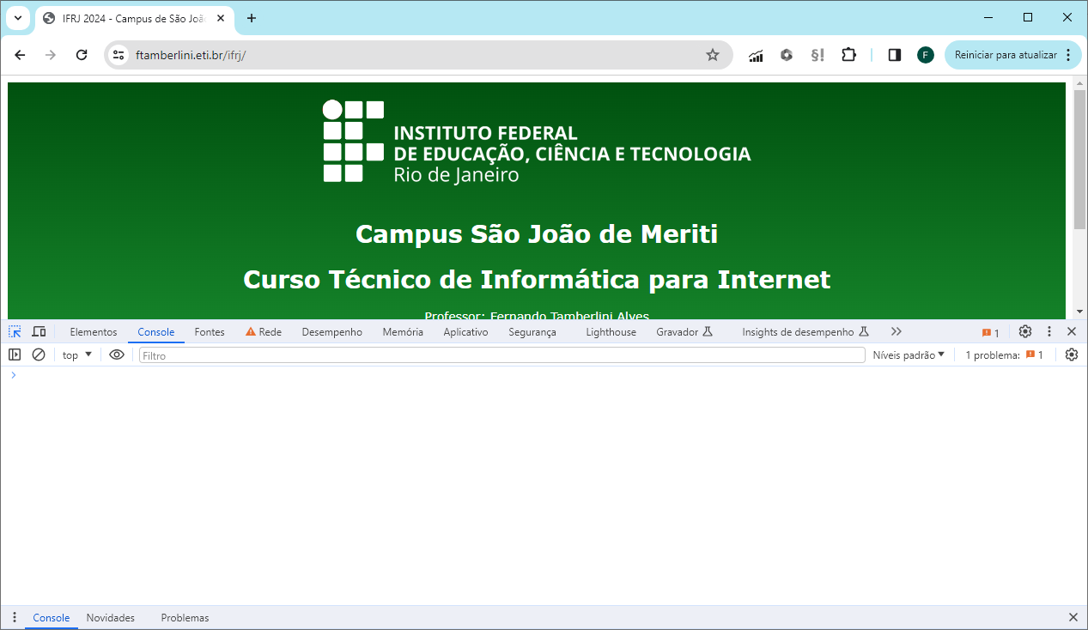
DevTools - Chrome
Console do Chrome
  F12
  Ctrl + Shift + i
  Botão Direito - Inspecionar
Prof. Fernando Tamberlini Alves | Modelagem de Domínio e Conceitos de Orientação a Objetos| Aula 02 – Conceitos
23

Slide 24
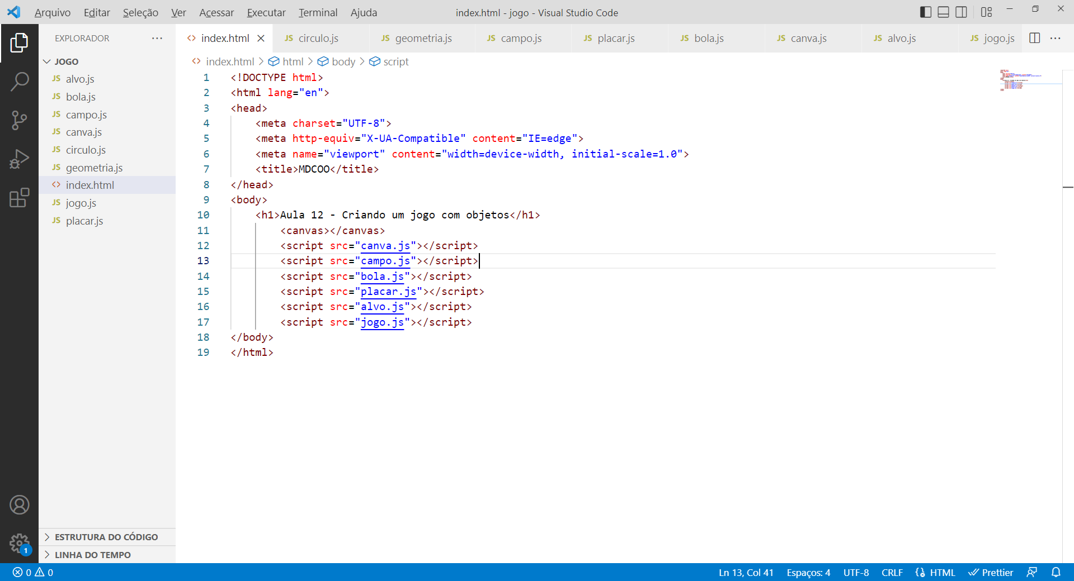
Ambiente de Desenvolvimento
Menu Superior
Explorador
Editor
Extensões
Barra de Status
Prof. Fernando Tamberlini Alves | Modelagem de Domínio e Conceitos de Orientação a Objetos| Aula 02 – Conceitos
24

Slide 25
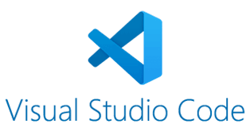
Ambiente de Desenvolvimento
Prof. Fernando Tamberlini Alves | Modelagem de Domínio e Conceitos de Orientação a Objetos| Aula 02 – Conceitos
25

Slide 26
Ambiente de Desenvolvimento
Teclas de Atalho
Comandos Menu Arquivo
Abrir Arquivo Ctrl + O
Abrir Pasta Ctrl + K Ctrl + O
Novo Arquivo Texto Ctrl + N
Novo Arquivo Ctrl + Alt + Windows + N
Fechar Pasta Ctrl + K F
Salvar Ctrl + S
Salvar Como Ctrl + Shift + S
Comandos Menu Editar
Desfazer Ctrl + Z
Refazer Ctrl + Y
Comentário Linha Ctrl + ; ou Ctrl + /
Comentário Bloco Shift + Alt + A
Comandos Menu Seleção
Copiar Linha Cima Shift + Alt + Seta Para Cima
Copiar Linha Abaixo Shift + Alt + Seta Para Baixo
Mover Linha Cima Alt + Seta Para Cima
Mover Linha Abaixo Alt + Seta Para Baixo
Cursor Acima Ctrl + Alt + Seta Para Cima
Cursor Abaixo Ctrl + Alt + Seta Para Baixo
Adicionar Próxima Ctrl + D
Adicionar Todas Ctrl + Shift + L
Modo Seleção Coluna – Ir no Menu Superior
Prof. Fernando Tamberlini Alves | Modelagem de Domínio e Conceitos de Orientação a Objetos| Aula 02 – Conceitos
26

Slide 27

Atividade Prática
Abrir o editor de texto VSCODE;
Digitar a conteúdo do arquivo “aula01.html” exposto no projetor;
Salvar o arquivo “aula01.html” na área de trabalho e abri-lo em algum navegador;
Explorar o formulário do arquivo criado e apontar os seus erros.
Prof. Fernando Tamberlini Alves | Modelagem de Domínio e Conceitos de Orientação a Objetos| Aula 02 – Conceitos
27

Slide 28
Atividade Prática
Testar a aplicação informando o peso e altura e calculando o IMC;
Tente fazer um teste mais amplo possível;
Tente descobrir porque o “Estilo” da página está diferente e como a página HTML chama a função JavaScript;
Tente alterar a página HTML de forma a evitar alguns tipos de erro;
Pense como poderia representar esta aplicação para que um programador codifique uma aplicação similar.
Prof. Fernando Tamberlini Alves | Modelagem de Domínio e Conceitos de Orientação a Objetos| Aula 02 – Conceitos
28

Slide 29

Dúvidas?
Dúvidas?
c
fernando.alves@ifrj.edu.br
ftamberlini.dev.br
Prof. Fernando Tamberlini Alves | Metodologia e Produção de Conhecimento na Cultura Digital| Aula 02 – Conceitos
29

